Slide 1
Contribución del Campus Virtual de Salud Pública al fortalecimiento de las Funciones Esenciales de Salud Pública: análisis de la experiencia del Curso Virtual Funciones Esenciales de Salud Pública, versión 2010 y 2012
Mónica Abramzón
Ana Lucía Cervio
Rodolfo Kaufmann
Buenos Aires, 13-14 de febrero de 2014

Slide 2
Objetivos
General:
Identificar las contribuciones del Curso FESP a los procesos de fortalecimiento de sistemas nacionales de salud y al mejoramiento de las condiciones de salud de la población.
Específicos:
Caracterizar el perfil de los participantes del Curso FESP de las ediciones 2010 y 2012.
Identificar la contribución del Curso al fortalecimiento de las prácticas de los participantes vinculadas con el desarrollo de proyectos locales asociados a las funciones esenciales de salud pública.
Relevar la situación actual de las propuestas de intervención formuladas en el marco del Curso FESP.
Sistematizar las recomendaciones, sugerencias y experiencias de los participantes que permitan optimizar futuras ediciones de la mencionada propuesta formativa.

Slide 3
Estrategia Metodológica
A partir de los objetivos generales y específicos formulados, se planteó una estrategia metodológica que articuló un abordaje cuantitativo y cualitativo de fuentes secundarias y primarias.
El estudio fue realizado entre junio y septiembre del 2013.
Etapas:
1. Estudio descriptivo con base en datos secundarios disponibles sobre el perfil de los participantes egresados de las dos cohortes.
2. Análisis cualitativo a partir de las encuestas de Evaluación Final del Curso completadas por los participantes.
3. Análisis cuanti-cualitativo de una encuesta semi-estructurada aplicada a los 128 egresados de las dos cohortes en relación con el impacto del Curso sobre su actividad profesional y/o laboral actual.
4. Análisis cualitativo de entrevistas individuales en profundidad realizadas a una muestra de participantes seleccionados a partir de los resultados obtenidos en la etapa anterior.

Slide 4
Las etapas:
Etapa 1: se revisaron las fichas de aplicación de los 128 participantes que finalizaron el Curso en 2010 (77) y 2012 (51).
Etapa 2: se analizaron las respuestas a la Encuesta Final de Evaluación del Curso disponibles en el Campus (en el Campus se registran 53 respuestas en el 2012, lo que hace suponer que existen duplicaciones).
Etapa 3: se remitió la Encuesta de Opinión a los 128 participantes. Se obtuvieron 76 respuestas (60%).
Etapa 4: de acuerdo con los criterios establecidos se seleccionaron 22 participantes para ser entrevistados. Se pudieron concretar 16 entrevistas vía Skype.

Slide 5
Resultados del estudio

Slide 6
Variables | Perfil de los participantes
Número de participantes por edición del Curso FESP | Año 2010: 77 (60.2%) Año 2012: 51 (39.8%) Total: 128
Nacionalidad | Los participantes provienen de 15 países. El Salvador (25.8%), Perú (21.9%) y Uruguay (10.9%) concentraron casi el 60% del total de los participantes en ambas ediciones.
Sexo | La participación de varones (48.4%) y mujeres (51.6%) es relativamente similar en ambas ediciones del Curso. En el año 2012 se registra un leve predominio de las mujeres (52.9%) por sobre los varones (47.1%).
Profesión | Provienen de 19 disciplinas diferentes que, categorizadas, muestran la siguiente distribución: -Médicos: 57.0% -Lic. enfermería/enfermeros: 20.3% - Otros integrantes del equipo de salud: 14.8% - Otros profesionales: 6.3% -Sin datos: 1.6%
Ámbito de trabajo | Más del 70% de los participantes desempeñaban diversas actividades en el ámbito público de gestión y, en menor medida, exclusivamente en algún espacio académico-universitario (12.5%). Es significativamente menor, la incidencia del desempeño en servicios de salud (7%).
Cargo según función | En ambas ediciones, se observa una mayor participación de funcionarios y directivos dedicados a tareas de gestión en el ámbito público (64.8%) Las funciones académicas y técnicas representan el 15.6% y el 12.5 %, respectivamente. No se verifica una incidencia significativa de las funciones asistenciales (6.3%).

Slide 7
Caracterización del desempeño laboral de los encuestados

Slide 8
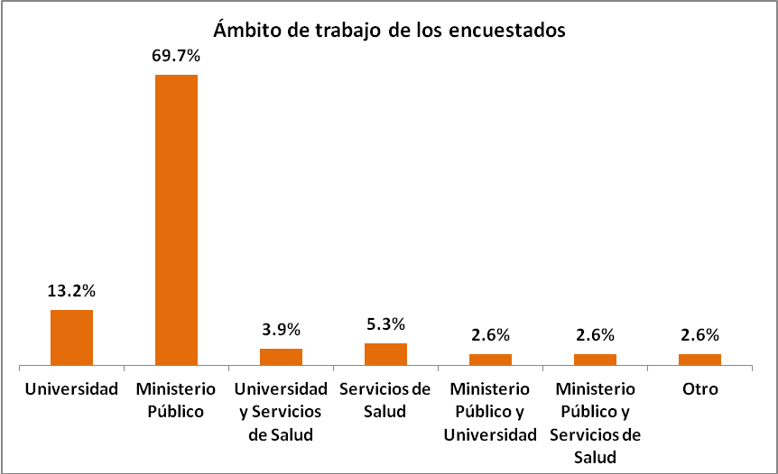
Fuente: Elaboración propia con base en datos de la Encuesta de Opinión.

Slide 9
Fuente: Elaboración propia con base en datos de la Encuesta de Opinión.

Slide 10
Fuente: Elaboración propia con base en datos de la Encuesta de Opinión.

Slide 11
Fuente: Elaboración propia con base en datos de la Encuesta de Opinión.

Slide 12
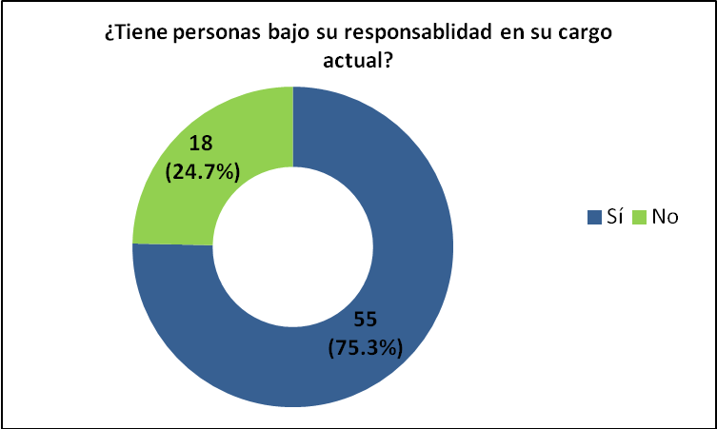
Fuente: Elaboración propia con base en datos de la Encuesta de Opinión.

Slide 13
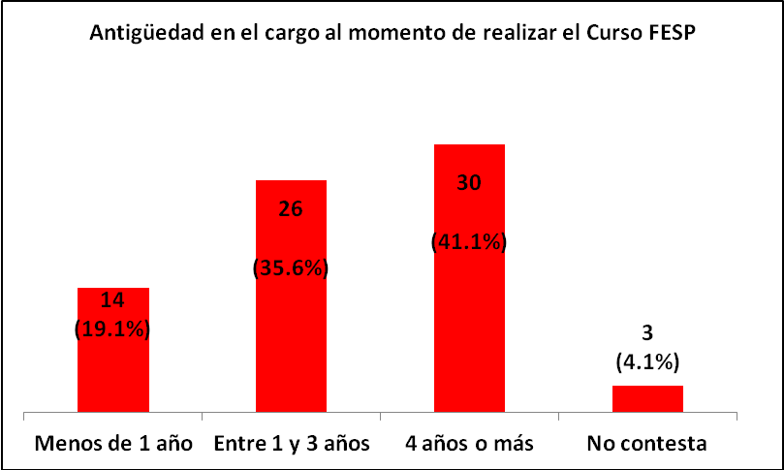
Fuente: Elaboración propia con base en datos de la Encuesta de Opinión.

Slide 14
Fuente: Elaboración propia con base en datos de la Encuesta de Opinión.

Slide 15
¿Considera que haber completado el Curso FESP incidió de alguna manera en ese cambio laboral? | Frecuencia | %
Sí | 8 | 11.0
No | 14 | 19.2
NS/NC | 3 | 4.1
Continúa en el mismo cargo | 48 | 65.8
Total | 73 | 100,0
Fuente: Elaboración propia con base en datos de la Encuesta de Opinión.

Slide 16
Sobre la participación en el Curso FESP
Su participación en el Curso FESP fue: | Frecuencia | %
Una obligación laboral | 2 | 2.4
Una decisión personal | 52 | 61.9
Una decisión institucional | 30 | 35.7
Total | 84 | 100,0
Fuente: Elaboración propia con base en datos de la Encuesta de Opinión.

Slide 17
La propuesta de intervención
Fuente: Elaboración propia con base en datos de la Encuesta de Opinión.

Slide 18
La propuesta de intervención
Fuente: Elaboración propia con base en datos de la Encuesta de Opinión.

Slide 19
Situación actual de la propuesta
Fuente: Elaboración propia con base en datos de la Encuesta de Opinión.

Slide 20
Situación actual de la propuesta
No se implementó
Motivación individual, de tipo académico, sin respaldo institucional concreto.
Cambio de autoridades y modificaciones en el cargo de los participantes.
Problemas asociados con la formulación y diseño de la propuesta.

Slide 21
Situación actual de la propuesta
Está siendo implementada/Se implementó
Inventario de logros, productos previstos: establecimiento de una red nacional de bioética; elaboración de guías de investigación; concreción de asistencias técnicas regionales ligadas a la investigación; convenios con universidades; cursos de capacitación regionales; fijación de prioridades regionales de investigación; confección de listado oficial de medicamentos; redacción de un manual de organización, etc.
Mención de conflictos y obstáculos: déficit de recursos humanos y las dificultades para el establecimiento de vínculos con actores considerados clave, emergen como los impedimentos más relevantes. Se menciona la falta de capacidad organizativa institucional.
Avances concretos vinculados con acciones previas al Curso: el Curso aportó diversas herramientas teóricas y metodológicas para obtener los resultados indicados y para fortalecer la propuesta institucional que los contiene.

Slide 22
Situación actual de la propuesta
En vías de implementarse
Iniciaron un diálogo tendiente a la construcción de cierta viabilidad para la propuesta formulada.
Fue presentada a su jefe inmediato.
Se encuentra individualmente comprometido con el tema por intereses personales en el marco de su trayectoria académica.

Slide 23
Sobre el Curso y sus contribuciones
Ampliación de la perspectiva sobre la salud pública, la adquisición de una nueva conceptualización y la problematización de las prácticas a nivel regional y local (incluye crítica a la conceptualización de la salud pública).
Actualización de saberes y conocimientos, fortalecimiento de competencias y de la capacidad de análisis, orientación para el desarrollo de programas de capacitación de recursos humanos.
Instancia valiosa de interés o formación personal.
Herramientas teóricas, conceptuales y metodológicas, sistematización de conocimientos y la contextualización para sustentar la toma de decisiones, aprendizaje para la práctica de mucha utilidad para la gestión.
Compartir y transferir (condicionado por limitaciones presupuestarias, barreras político-institucionales y cambio de autoridades).
Intercambio de información y experiencias con otros colegas y reconocimiento de similitudes entre distintos países.

Slide 24
Sugerencias para futuras ediciones
En general, comentarios laudatorios sobre contenidos, metodología, carga horaria, tutoría, duración, bibliografía, recursos e interés por eventuales réplicas de esta oferta educativa
En particular, algunas sugerencias:
Obligatoriedad del Curso para todo el personal de salud.
Verificar la oportunidad de las devoluciones de los tutores y la naturaleza del vínculo.
Revisar la pertinencia del análisis del caso propuesto.
Transparentar los mecanismos de difusión del Curso ( evitar presiones e influencias).
Selección más rigurosa de los participantes.
Promover mayor interés institucional por las propuestas para evitar que sean orientadas por intereses individuales, necesidades de formación personal o beneficios individuales circunstanciales en relación con expectativas laborales actuales o futuras.
Generar instancias de seguimiento de las propuestas.
Contar con el apoyo de OPS para los casos en que se decida replicar el Curso a nivel local.

Slide 25
Muchas Gracias!

